Slide 1
8. Lineární algebra
Jan Coufal, Julie Šmejkalová, Jiří Tobíšek

Slide 2
Algebra
Algebra je odvětví matematiky zabývající se abstrakcí pojmů a vlastností elementárních matematických objektů, jako jsou čísla, polynomy, matice apod. Historicky se dělí na elementární algebru, která byla úzce spjata s vlastnostmi konkrétních objektů a zabývala se symbolickou manipulací s výrazy a řešením rovnic. Abstraktní (též moderní) algebra studuje obecné algebraické struktury. Slovo algebra pochází z arabského الجبر (al-džábr). Bylo přejato z názvu knihy Al-kitáb al-muchtasar fi hisáb al-džábr wa-l-muqábala (česky Souhrnné pojednání o počítání doplňováním a vyrovnáváním), kterou napsal perský matematik Abú Abd Alláh Muhammad ibn Músa al-Chórezmí Abú Dža'far (asi 780–asi 850), většinou krátce zvaného al-Chwárizmí nebo al-Chorezmí. Jméno Al-Chórezmí bylo ve středověku latinizované na Al-Gorizmí, později zkomoleno na Algoritmí a stalo se základem slova algoritmus.

Slide 3
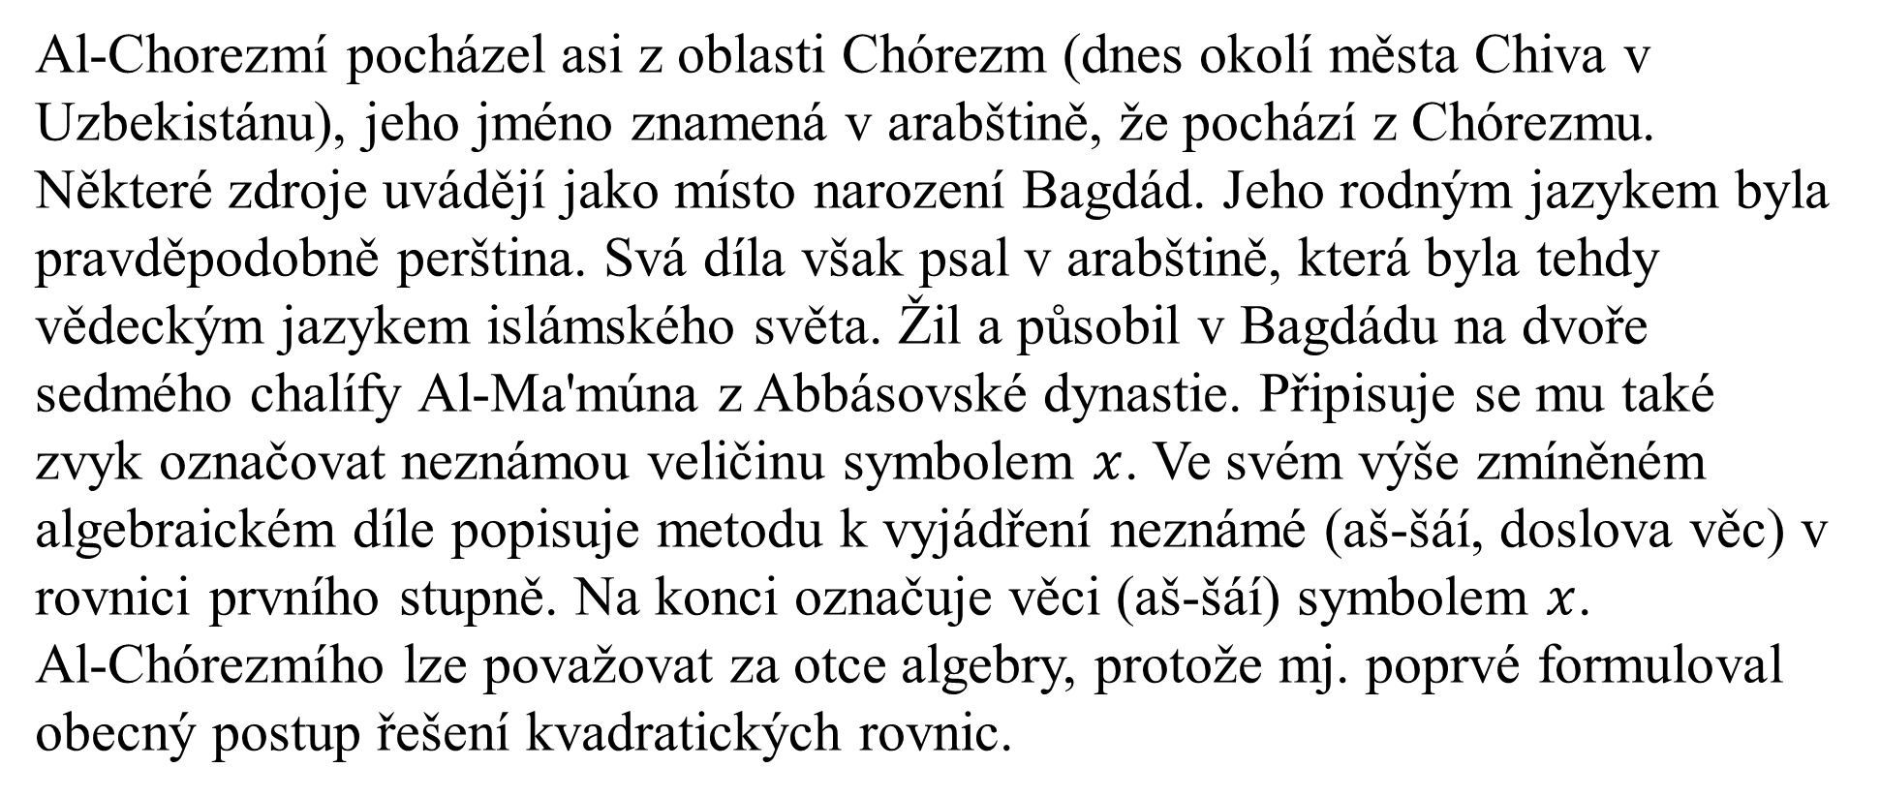
Algebra
Al-Chorezmí pocházel asi z oblasti Chórezm (dnes okolí města Chiva v Uzbekistánu), jeho jméno znamená v arabštině, že pochází z Chórezmu. Některé zdroje uvádějí jako místo narození Bagdád. Jeho rodným jazykem byla pravděpodobně perština. Svá díla však psal v arabštině, která byla tehdy vědeckým jazykem islámského světa. Žil a působil v Bagdádu na dvoře sedmého chalífy Al-Ma'múna z Abbásovské dynastie. Připisuje se mu také zvyk označovat neznámou veličinu symbolem $x$. Ve svém výše zmíněném algebraickém díle popisuje metodu k vyjádření neznámé (aš-šáí, doslova věc) v rovnici prvního stupně. Na konci označuje věci (aš-šáí) symbolem $x$.
Al-Chórezmího lze považovat za otce algebry, protože mj. poprvé formuloval obecný postup řešení kvadratických rovnic.

Slide 4
Luca Pacioli
V r. 1494 vydává Luca Pacioli v Benátkách spis Summa de Arithmetica, Geometria, Proportioni et Proportionalità (česky Souhrn aritmetiky, geometrie, poměrů a proporcí).
Summa představovala encyklopedii tehdejších matematických znalostí, tj. šlo o ko­mentovanou sbírku tehdejších matematických problémů a jejich řešení, matematických znalostí a jejich aplikací. Jde o jednu z prvních tištěných matematických knih vůbec, která je napsána italsky, ale ne příliš pěkným jazykem (je psána v toskánském nářečí, protože teprve v té době dochází k vytváření spisovné italštiny).
Mnoho místa věnuje Pacioli v Summě operacím se zlomky, trojčlence, úměrám, pra­vidlům mylného předpokladu (regula falsi ) a také algebře.

Slide 5
Luca Pacioli
Dříve než přejde k algebře, kterou nazývá také „regula della cosa“ (tj. pravidlem o neznámé) nebo také „arte maggiora“ (tj. větší umění), seznamuje čtenáře s algebraickými symboly – caratteri algebraici. Používá svou symboli-ku, protože dnešní symbolika vznikla později. Pacioli objasňuje, že algebra spočívá v „doplňování“ a „kladení proti sobě“ a rozlišuje tři „jednoduché“ a tři „složité“ druhy lineárních a kvadratických rovnic. Aby ulehčil memorování pravidel řeše­ní, uvádí Pacioli pravidla řešení rovnic v latinských hexametrech, které ovšem nesvědčí o příliš velké jazykové obratnosti autorově. Dále vyšetřu-je některé druhy bikvadratických rovnic, které mohou být převedeny na před-chozí typy. Spis obsahuje různé úlohy věnované kupeckým počtům, speciálně jsou zde i pří­klady věnované jednoduchému, složitému i složenému úrokování, a účetnictví (jde o první učebnici podvojného účetnictví).

Slide 6
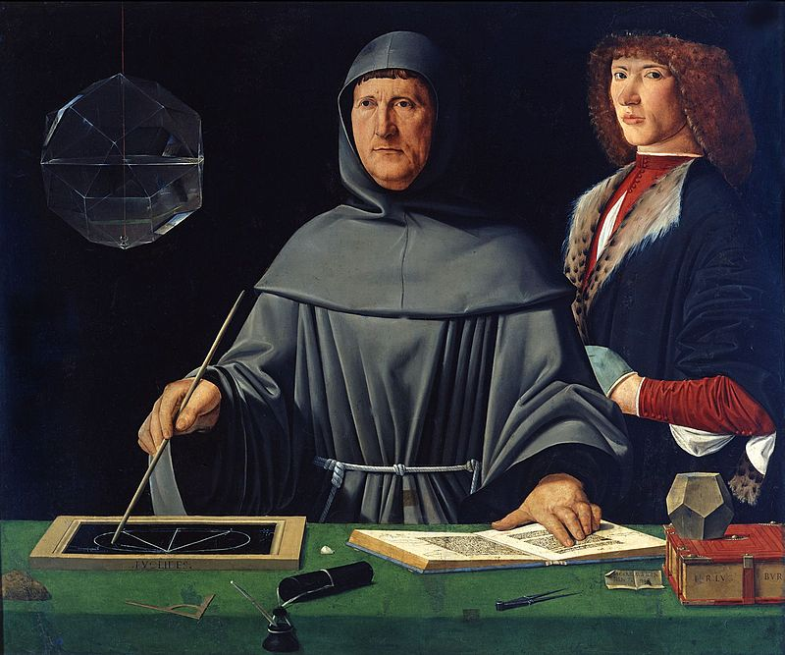
Luca Pacioli
Luca Pacioli na obraze z roku 1495, za jehož autora je považován Jacopo de'Barbari

Slide 7
Abstraktní (moderní) algebra
Až do poloviny 19. století se algebrou rozuměla teorie řešení rovnic (zejména polynomiálních) a symbolická manipulace s výrazy, dnes tuto část algebry nazýváme elementární algebrou. Důležitými mezníky teorie rovnic bylo nalezení postupů pro řešení kubických a kvadratických rovnic v polovině 16. století. Za přelom mezi elementární a abstraktní algebrou lze považovat práci mladého francouzského matematika Évarista Galoise (25.10.1811 – 31.5.1832; zemřel ve věku 20 let na následky střelného poranění ze souboje) z poč. 19. stol., ve které Galois elegantně vysvětlil, proč neexistuje vzorec na řešení rovnic pátého a vyššího stupně.
Moderní abstraktní algebra ve své současné podobě a terminologii byla představena v r. 1930 přelomovou knihou Moderne algebra nizozemského matematika Bartela Leenderta van der Waerdena.

Slide 8
Abstraktní (moderní) algebra
Abstraktní algebra je oblast matematiky zkoumající abstraktní algebraické struktury. Elementární algebra se zabývá konkrétními objekty (např. reálnými čísly), moderní (abstraktní) algebra se týká jakékoli struktury, která splňuje dané podmínky. Např. pologrupou je každá množina s asociativní binární operací – může to být množina čísel, množina funkcí, množina uspořádaných pětic atd. Výhoda abstraktního přístupu spočívá v tom, že stačí pro daný typ struktury jednou dokázat nějaké tvrzení a můžeme je aplikovat na každou strukturu tohoto typu.
Výsledky moderní algebry využívají zcela jistě fyzika (např. aplikace teorie grup k popisu symetrií), informatika (např. abstraktní specifikace databází), kryptografie (kryptosystémy založené na eliptických křivkách, algebraická kryptoanalýza) nebo biologie (využití v sekvenční analýze DNA).

Slide 9
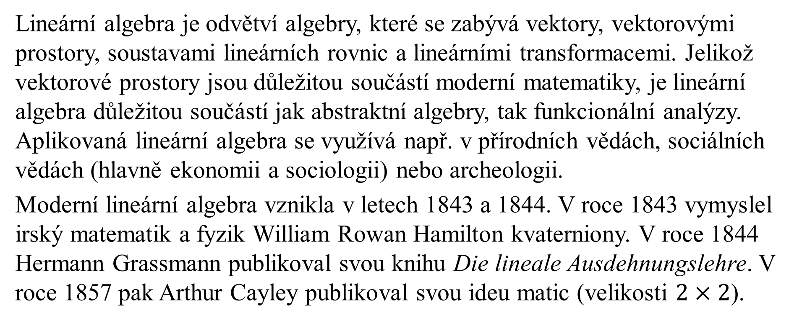
Lineární algebra
Lineární algebra je odvětví algebry, které se zabývá vektory, vektorovými prostory, soustavami lineárních rovnic a lineárními transformacemi. Jelikož vektorové prostory jsou důležitou součástí moderní matematiky, je lineární algebra důležitou součástí jak abstraktní algebry, tak funkcionální analýzy. Aplikovaná lineární algebra se využívá např. v přírodních vědách, sociálních vědách (hlavně ekonomii a sociologii) nebo archeologii.
Moderní lineární algebra vznikla v letech 1843 a 1844. V roce 1843 vymyslel irský matematik a fyzik William Rowan Hamilton kvaterniony. V roce 1844 Hermann Grassmann publikoval svou knihu Die lineale Ausdehnungslehre. V roce 1857 pak Arthur Cayley publikoval svou ideu matic (velikosti $2×2$).

Slide 10
Lineární algebra
Lineární algebra má svoje počátky ve studiu vektorů v kartézském dvojrozměrném a trojrozměrném prostoru. Obecně jsou vektory jakékoli objekty, které lze dobře sčítat a násobit reálným (resp. komplexním) číslem.
Vektor je tedy např. orientovaná úsečka, která je charakterizovaná jak svojí velikostí, která je dána délkou úsečky, tak i svým směrem. Takové vektory slouží dobře ve fyzice jako reprezentace tzv. vektorových veličin (rychlost, síla, elektrický proud, intenzita pole, ...). Vektorem ale může být také polynom, funkce nebo posloupnost. Z těchto vektorů můžeme navíc vybrat takové s nějakou vlastností, která se zachovává sčítáním i násobením reálným (resp. komplexním) číslem (u funkcí spojitost nebo diferencovatelnost, u polynomů nejvyšší stupeň, u posloupností omezenost, ...).

Slide 11
Lineární algebra
Podstata lineární algebry je, že všechna dokázaná tvrzení platí pro všechny vektorové prostory, nezávisle na tom jak definujeme vektor, sčítání vektorů nebo jejich násobení reálným (resp. komplexním) číslem. Stačí pokud splňují podmínky pro vektorový prostor.
U vektorových prostorů je dále důležité, co chápeme jako číslo. Odborně se to nazývá volbou tělesa. Tělesem může být množina, kde lze dělit i odčítat (tedy ne celá čísla). Nejmenším tělesem je množina všech racionálních čísel, nejvíce používaná tělesa jsou množiny všech čísel reálných (resp. komplexních).
Detailní zkoumání vlastností vektorů, matic a algoritmů prováděných na maticích (včetně řešení soustav lineárních rovnic, výpočtu determinantu matice, vlastních čísel a vlastních vektorů matice) je součástí lineární algebry.

Slide 12
8. Lineární algebra
Tento kurs Matematika VŠEM – Lineární algebra je řešen s podporou grantu Centra ekonomických studií Vysoké školy ekonomie a managementu s reg. číslem GCES/0916 Matematika VŠEM – Lineární algebra.
Základní členění kursu:
8.1 Aritmetické vektory (r-rozměrný aritmetický vektorový prostor, součet vektorů, reálný násobek vektoru, nulový a opačný vektor, lineární kombinace vektorů, podprostor, lineární obal skupiny vektorů, lineární závislost a nezávislost vektorů, určující skupina vektorů, báze, skalární součin vektorů).
8.2 Matice (hodnost matice, matice v Gaussově {resp. Jordanově} tvaru, ekvivalence matic, elementární úpravy matice, výpočet hodnosti matice, matice transponovaná, symetrická, nulová, jednotková).

Slide 13
8. Lineární algebra
Základní členění kursu:
8.3 Soustavy lineárních rovnic (matice soustavy, rozšířená matice soustavy, Frobeniova věta, věta o počtu řešení soustavy lineárních rovnic, Gaussova a Jordanova metoda řešení soustav, homogenní soustavy).
8.4 Maticová algebra (součet matic, reálný násobek matice, součin matic, regulární a singulární matice, inverzní matice, Jordanův algoritmus pro výpočet inverzní matice, maticové rovnice, řešení soustavy lin. rovnic užitím inverzní matice).
8.5 Determinanty (výpočet determinantů a jejich použití).
8.6 Bilineární a kvadratické formy (klasifikace a určování druhu kvadratické formy).

Slide 14
Děkuji za pozornost.

